Slide 1
Принципи і стандарти професійної етики як складової запобігання і протидії корупції

Slide 2
ЕТИКА
- це набір моральних принципів і цінностей, які керують поведінкою людини чи групи людей і визначають позитивні і негативні оцінки їхніх думок і дій.

Slide 3
Етичне мислення “починається”
з розмежування
наявного і належного,
реального і бажаного

Slide 4
Всі норми етики мають імперативний характер.
Імператив – це вимога дії, яку людина виказує до самої себе і змушує себе слідувати їй.

Slide 5
ЕТИКА ЗВЕРНЕНА ДО ЛЮДИНИ, яка
- розуміє свої потреби
- наділена свободою
- має здатність вибору
Аристотель зауважував, що той, хто не може керувати
своїми пристрастями, не може керувати собою.
А тим, хто не може керувати собою, будуть керувати інші.

Slide 6
Етика орієнтується на вироблення нових, більш універсальних форм співжиття людей, на заохочення співавторства рівних у своїй гідності громадян шляхом включення до спільної справи суспільного упорядкування задля реалізації спільного суспільного блага.

Slide 7
Етику визначають як прагнення осмислити наш індивідуальний та суспільний досвід таким чином, щоб встановити правила, які повинні управляти поведінкою людей, виробити цінності, яких варто дотримуватися, а також виховати такі риси характеру людей, які їм корисно в собі розвивати.

Slide 8
Обираючи професію,
ми одночасно даємо згоду дотримуватися принципів і норм професійної етики.
Реалізація в професійній діяльності професійних знань та етичних вимог є ознакою професіоналізму.

Slide 9
ПРОФЕСІЙНА ЕТИКА — галузь прикладної етики, що формулює й обґрунтовує систему моральних норм і принципів, які діють у специфічних умовах взаємовідносин людей у сфері визначеної професії, враховуючи очікування і запити суспільства щодо певної професії, а також окреслення меж професійної діяльності та професійної компетенції.

Slide 10
Професійна етика державного службовця має деонтологічний характер: від чіткості, зрозумілості та належного відображення у нормативній базі її вимог і норм залежить ефективність роботи працівника.

Slide 11
Виявлення та чітке формулювання призначення державної служби –
основа для побудови всієї системи етики державних службовців і фактор ствердження моральних відносин між органами державної влади і громадянами.
Призначення державної служби формує розуміння місця державних службовців у суспільстві; воно є стрижнем для побудови засад професійної діяльності та відповідних вимог до представників органів державної влади, масштабом для оцінки їхньої діяльності.

Slide 12
Навколо призначення професії будується вся професійно-етична система діяльності публічної служби:
Які
ЦІННОСТІ та ПРИНЦИПИ реалізовувати?
ЕТИКА
ДЕРЖАВНОГО СЛУЖБОВЦЯ
Які
ЯКОСТІ та ЧЕСНОТИ виявляти?
Яких
НОРМ та СТАНДАРТІВ дотримуватись?

Slide 13
Конститутивна модель
професійної етики
людська гідність
права людини
недискримінація
гендерна рівність

Slide 14
СКЛАДОВІ ПРОФЕСІЙНОЇ ЕТИКИ
ЦІННОСТІ
ПРИНЦИПИ
ЕТИЧНИЙ ІНСТРУМЕН-ТАРІЙ
НОРМИ

Slide 15
Цінності професійної діяльності
Цінності, які відстоює публічна служба у демократичному суспільстві – наголошення на людській, соціальній та культурній важливості, якими виступають життя та гідність людини, повага до неї, справедливість, солідарність тощо.
Верховенство права, гуманізм, професіоналізм - базові цінності професійної діяльності державного службовця; вони мають регулятивну значущість, конститутивність використання, формують фундамент розуміння сутності і призначення професійної діяльності.

Slide 16
Верховенство права є гарантованою Конституцією основою співіснування людей в українському суспільстві; має закріплення і реалізацію у політичних програмах, зокрема у політичному курсі на євроінтеграцію.
Гуманізм як визнання людини найвищою соціальною цінністю, тобто всебічне утвердження цінності людської особи й особистості є вихідним у побудові будь-якого політичного, економічного, соціального чи освітнього проекту.
Професіоналізм як форма самовизначення, стилю життя, способів діяльності і алгоритмів дій, що розгортаються у публічній сфері, є ознакою соціальної зрілості, автономії і суверенності особи.

Slide 17
Цінності верховенства права, гуманізму, професіоналізму постають «формулами» моральності професіонала, суб’єктивний характер сприйняття яких залежить від рівня освіти і життєвих ціннісних орієнтацій працівника.
Професійна діяльність, професіоналізм – це не лише знання про процесуальність / певний алгоритм дій, а й розуміння та виконання етичних норм і приписів щодо здійснення професійної діяльності. Ці норми і приписи є похідними від основних принципів професійної етики.

Slide 18
Принципи професійної етики
відображають у загальній формі об’єктивно обумовлену вимогу щодо учасників суспільних відносин;
слугують засобом самообмеження державної влади;
виступають керівництвом для досягнення цілей правового регулювання;
формують ідейне поле філософії професійної діяльності.

Slide 19
ОСНОВНІ ПРИНЦИПИ ПРОФЕСІЙНОЇ ЕТИКИ
- це загальні вимоги до професіонала, в яких фіксується ціннісні та ідеологічні засади публічного життя суспільства.
Недотримання цих вимог:
- ставить під сумнів легітимність здійснення професійної діяльності,
- підриває довіру до професіоналізму як до певної кваліфікаційної якості людини,
- загрожує загальною недовірою громадськості до програм державного менеджменту та, у крайніх своїх виявах, соціальними заворушеннями

Slide 20
Принципи професійної етики державного службовця
верховенство права
законність
патріотизм
доброчесність
ефективність
забезпечення рівного доступу до державної служби
політична неупередженість
прозорість
стабільність

Slide 21
Зміст принципів професійної етики державних службовців викладено у:
Законах України “Про Державну службу” та “Про запобігання корупції”,
Наказі “Про затвердження Загальних правил етичної поведінки державних службовців та посадових осіб місцевого самоврядування”.

Slide 22
Принципи професійної етики задають загальний напрямок професійної діяльності.
Норми професійної етики вказують, які конкретно вчинки має здійснити державний службовець, як він мусить поводитися у типових ситуаціях.

Slide 23
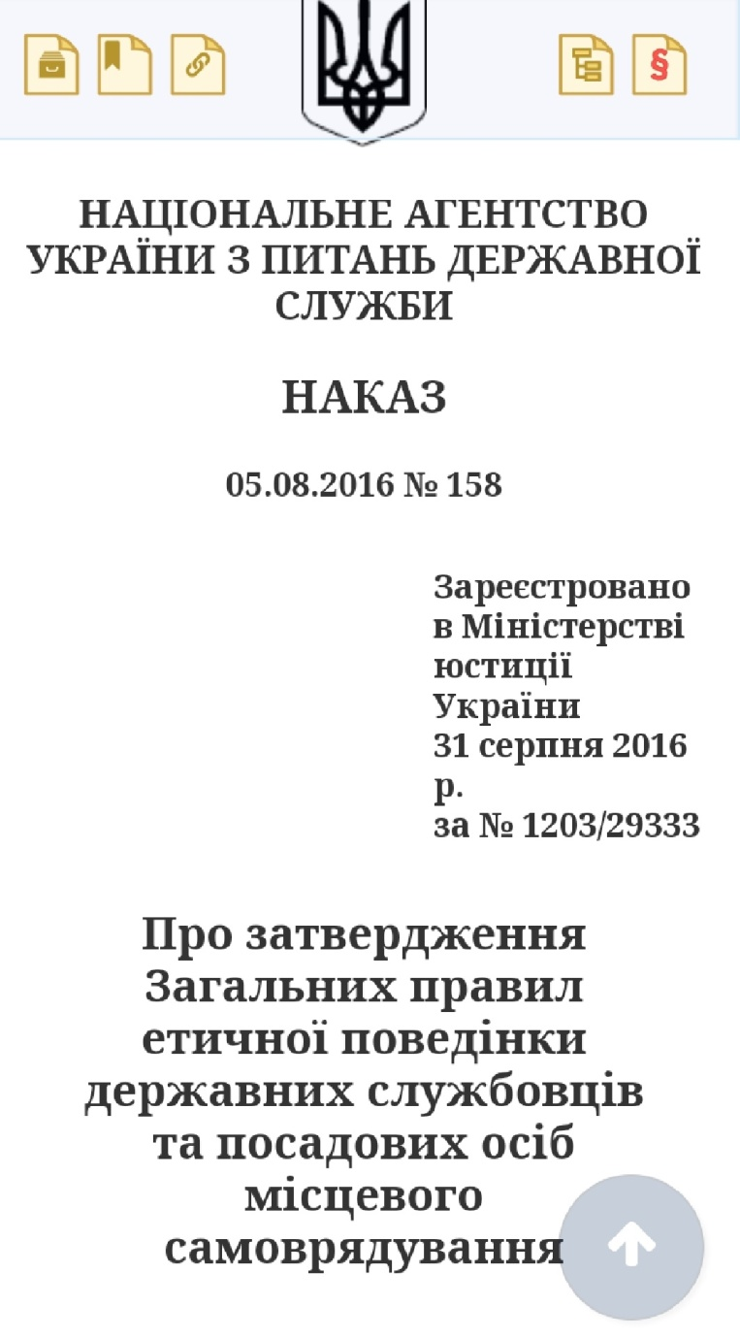
Нормативні вимоги професійної етики
конкретні вказівки щодо того, як мають діяти представники публічної служби, щоб їхня поведінка відповідала їх суспільно-правовому статусу.
зафіксовані у “Загальних правилах етичної поведінки державних службовців та посадових осіб місцевого самоврядування”.

Slide 24
Діяльність публічного службовця регламентується нормами і стандартами:
поведінки у взаємодіях та спілкуванні з громадянами, представниками релігійних та громадських об'єднань, ЗМІ (служіння інтересам громадян, верховенство права, чесність, повага, доброзичливість, відкритість, прозорість, справедливість, толерантність, конкретність тощо);
ставлення до професійних обов'язків (професіоналізм, відповідальність, дисциплінованість, прозорість, результативність, ефективність, раціональне використання ресурсів держави чи територіальної громади, якнайкраще застосування здібностей, знань, підвищення власного професійного рівня, дії в громадських інтересах і відповідно до обставин справи тощо);

Slide 25
внутрішньослужбової поведінки – поведінки у відносинах із керівниками, колегами, підлеглими (повага, доброзичливість, ввічливість, стриманість, неупередженість, визнання помилок, бажання надати допомогу, визнання іншої позиції тощо);
участі в об'єднаннях та політичної або іншої неупередженості ;
ділових відносин представників різних гілок влади, взаємодій з іноземними делегаціями;
антикорупційного поводження (урегульовуються питання несумісних сторін інтересів, побічної діяльності, працевлаштування після закінчення служби, службових привілеїв, послуг і подарунків, реагування на неправомірні пропозиції, заборони зловживання службовим становищем тощо);
управління конфліктом інтересів;

Slide 26
поводження з конфіденційною, службовою інформацією (щодо оприлюднення інформації відповідно до правил, вимог; ужиття відповідних заходів для забезпечення захисту та конфіденційності інформації; заборони на намагання отримати доступ до інформації, якою посадовцю не слід володіти; заборони на неналежне використання інформації, що отримана в процесі виконання службових обов'язків або у зв'язку з ними);
прав співробітників (щодо відповідного правового і матеріального середовища для ефективної діяльності, доступу до офіційної інформації, соціального захисту, відповідного статусу, кар'єрного просування за заслугами, захисту приватного життя, захисту від неправомірних звинувачень);
службових викриттів тощо.

Slide 27
Інструментарій професійної етики державного службовця
Особистісна моральнісна саморегуляція з орієнтацією на чесноти: доброчесності, професійної відповідальності, професійної честі та гідності, толерантності.
Інституціональна підтримка, що здійснюється шляхом створення і функціонування етичної інфраструктури публічної служби.
Етична інфраструктура публічної служби – сукупність засобів, що використовуються для регулювання неналежної і заохочення належної поведінки публічних службовців.

Slide 28
ЕТИЧНА ІНФРАСТРУКТУРА ПУБЛІЧНОЇ СЛУЖБИ
Функція керування | політична воля | Функція управління | координуючі органи | Функція контролю | законодавство
 | етичні кодекси |  | умови підтримки публічної служби |  | механізми звітності та нагляду
 | професійна соціалізація |  |  |  | громадянське суспільство

Slide 29
ЛЮДСЬКИЙ ФАКТОР
Професійна діяльність має ставати реалізацією особистісних смислів людини-працівника в межах правового і морального поля професії. Якщо у професії людина не має можливості для самореалізації, то тоді професійна етика перетворюється виключно на засіб тиску та примусу.

Slide 30
Існування системної корупції в організації є свідченням того, що її мотиваційні механізми не працюють і що вони більше не відповідають очікуванням працівників цієї організації з точки зору забезпечення їх потреб.

Slide 31
Рекомендації зі створення мотиваційних механізмів етичної поведінки:
встановлення чітких вимог до діяльності в усіх напрямках;
запровадження чітко визначених процедур, які будуть ефективно працювати, а їх вимог будуть суворо дотримуватись;
активне культивування нових вимог і процедур серед керівного складу;
створення серед керівництва організації належної мотивації до впровадження нової, ефективної, добре функціонуючої системи;

Slide 32
застосування інформаційних заходів, які допоможуть донести нові вимоги і принципи до працівників усіх рівнів;
впровадження чітко визначених санкцій за порушення вимог і стандартів, які мають адекватно відображати рівень порушення;
регулярний аналіз та оцінка досягнутих результатів разом з усіма учасниками.

